Slide 1
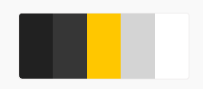
Реалізація багатошарової клієнт-серверної архітектури на прикладі створення системи онлайн продаж
ТЕМА РОБОТИ:

Slide 2
МЕТА РОБОТИ:
Розробка сервісу онлайн продаж

Slide 3
ФУНКЦІЇ ПРОГРАМИ:
Вибір необхідних товарів с фільтрацією по будь-якій характеристиці;
Створення аккаунтів, зміна інформації про них
Додавання та видалення відгуків про товар;
Створення замовлень, перегляд інформації про них;
Зручне та швидке маніпулювання адміністратором даними про товари(додавання, видалення, змінення).

Slide 4
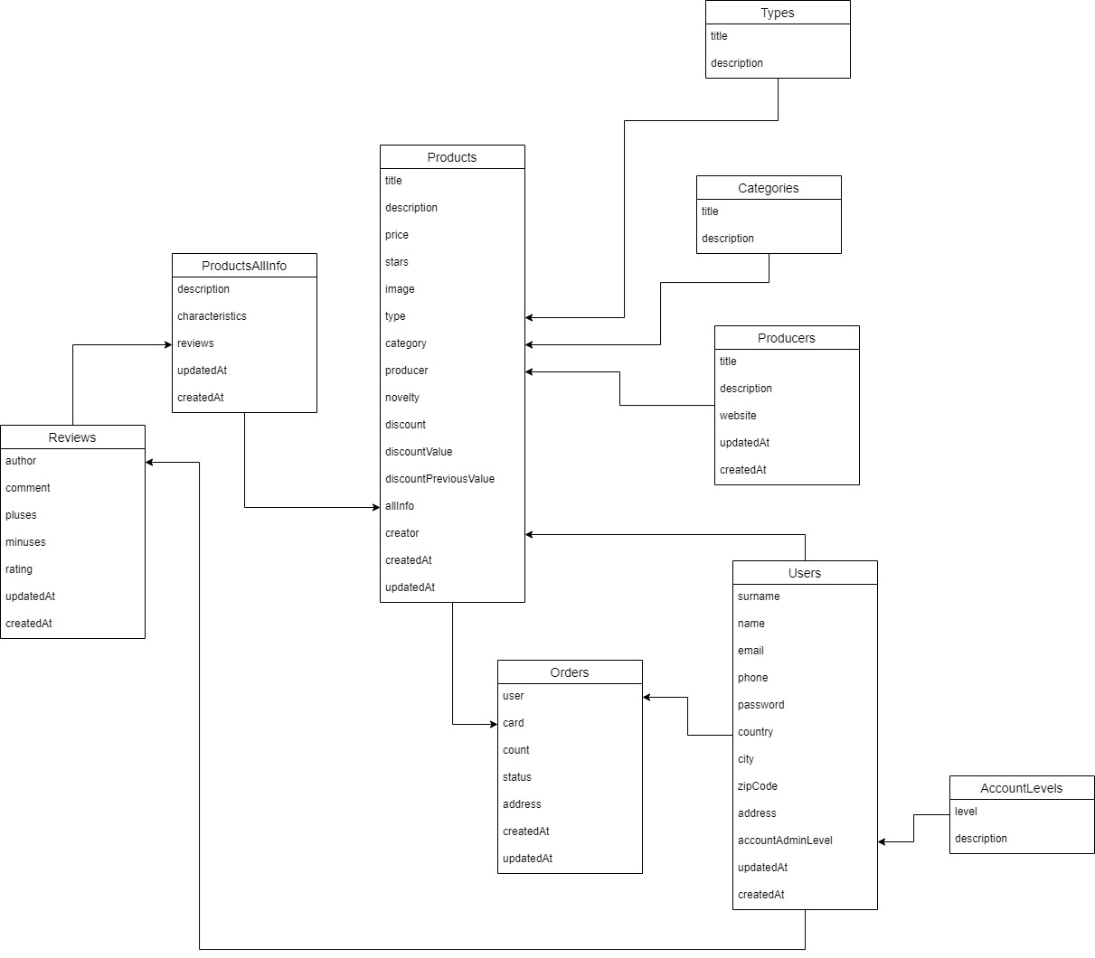
СХЕМА БАЗИ ДАНИХ:

Slide 5
ВИКОРИСТАНІ ТЕХНОЛОГІЇ:
JavaScript, TypeScript
NodeJS, MongoDB
Express, mongoose
Swagger, OpenAPI
Cors, multer, body-parser
Nodemon, concurrently, eslint, prettier

Slide 6
СЕРЕДОВИЩЕ ФУНКЦІОНУВАННЯ:
JavaScript оточення NodeJS

Slide 7
ДЕМОНСТРАЦІЯ ПРОГРАМИ

Slide 8
ВИСНОВКИ:
В результаті виконання курсової роботи була створена система онлайн продаж. Дана система здійснює продаж аксесуарів для домашніх тварин.
Система дозволяє адміністраторам та користувачам здійснювати швидкий та детальний перегляд продукції.
Сервіс включає в себе функцію реєстрації користувача, залишення відгуків та здійснення замовлення, додавання товару.

